Slide 1
计算机网络
Lab3 习题课
郭俊毅 jeremyguo@pku.edu.cn

Slide 2
内容大纲
实验
时间安排
NAT&代理
ebpf
如何开始
评测
CLab实验平台
测试方法
提交&获取最终得分
Github Classroom

Slide 3
时间安排
Deadlilne: 2025/01/19 23:59

Slide 4
NAT&代理
NAT
代理
将自己和服务器的通信，伪装成另一台机器和服务器的通信
作用
安全
绕过防火墙
…

Slide 5
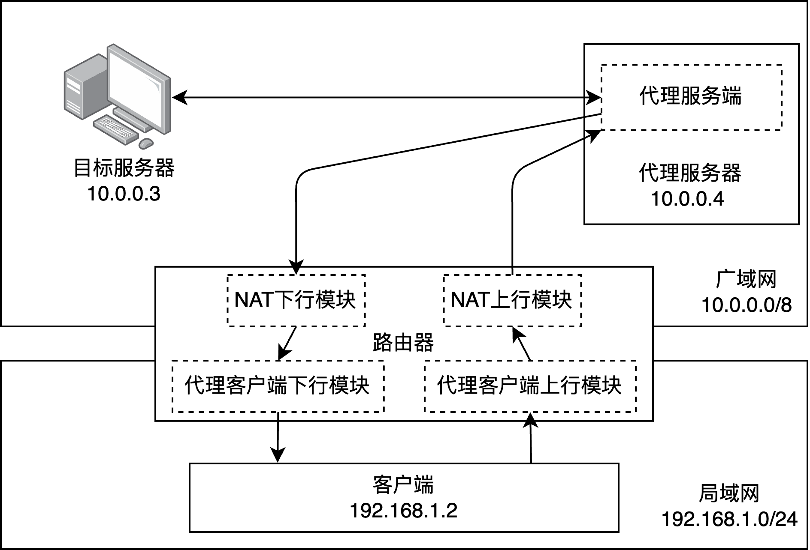
NAT&代理

Slide 6
ebpf
eBPF 是一项革命性的技术，起源于Linux 内核，它可以在特权上下文中（如操作系统内核）运行沙盒程序。
对网络来说，我们可以将一些程序挂载到内核中，事件驱动地执行自己的代码，而不用启动一个进程。
安全性
代码可靠性
性能

Slide 7
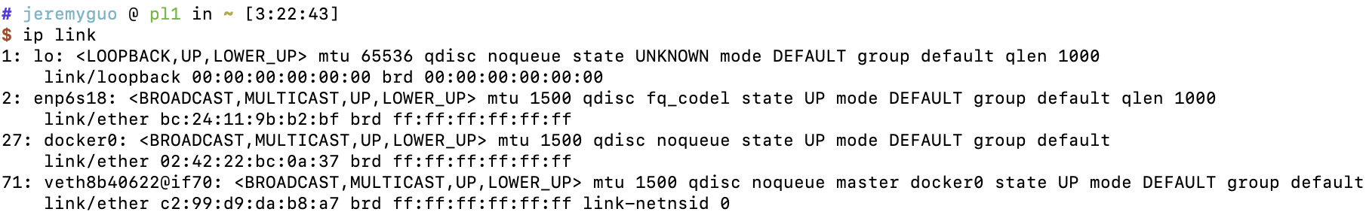
ebpf
我们可以通过指令ip link指令看到一个机器一般有多个接口
Linux将这些接口组织成了如下的形式
协议栈
Traffic Control
Traffic Control
…
XDP
XDP
enp6s18
vethx

Slide 8
ebpf
我们可以在这些模块中插入自己的一段代码(C)，对特定接口特定方向的报文进行处理
Lab3：在这些模块中实现NAT&代理
协议栈
Traffic Control
Traffic Control
…
XDP
XDP
enp6s18
vethx

Slide 9
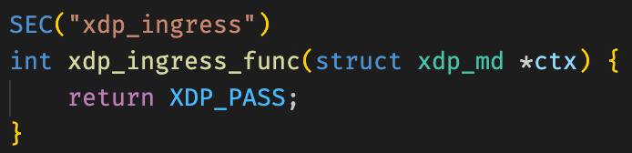
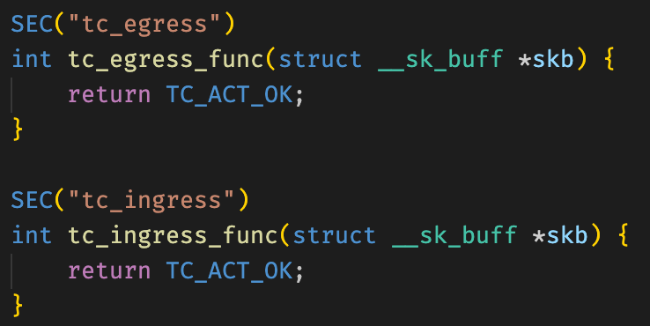
ebpf
XDP和Traffic Control的入口
报文的信息包括在函数的参数结构体中。
通过修改结构体提供的信息操作报文
通过返回值表示报文的下一步操作

Slide 10
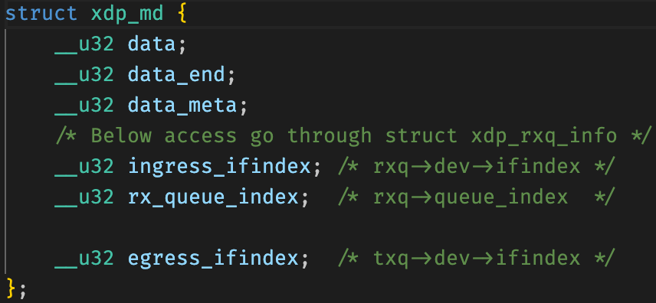
XDP
用于处理所有收到的报文
返回值
XDP_PASS: 让修改后的报文继续处理
XDP_DROP: 丢弃报文
XDP_TX: 将修改后的报文从当前网口重新发出
结构体

Slide 11
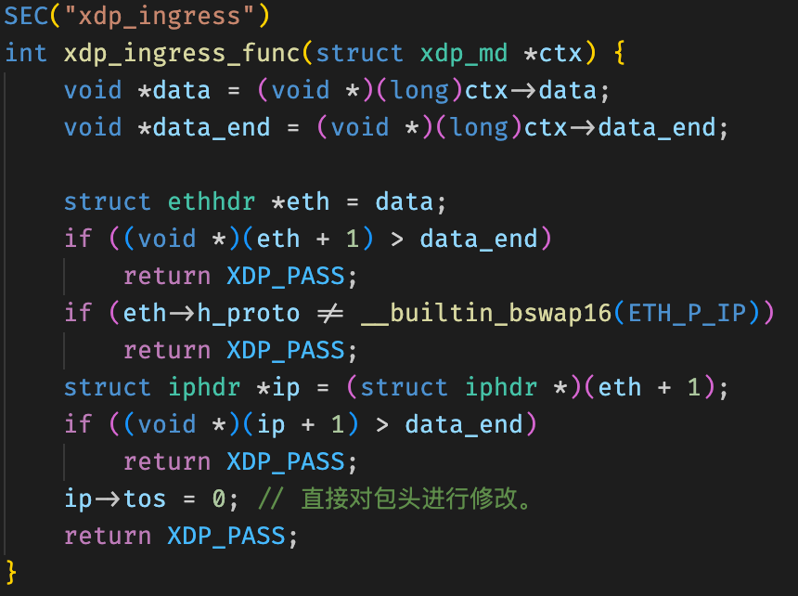
XDP-Example

Slide 12
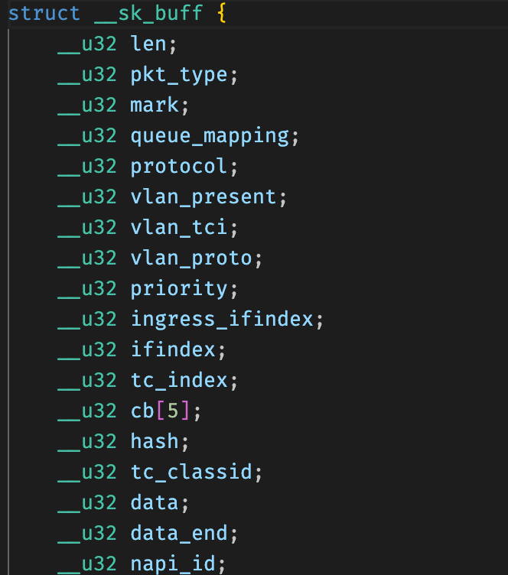
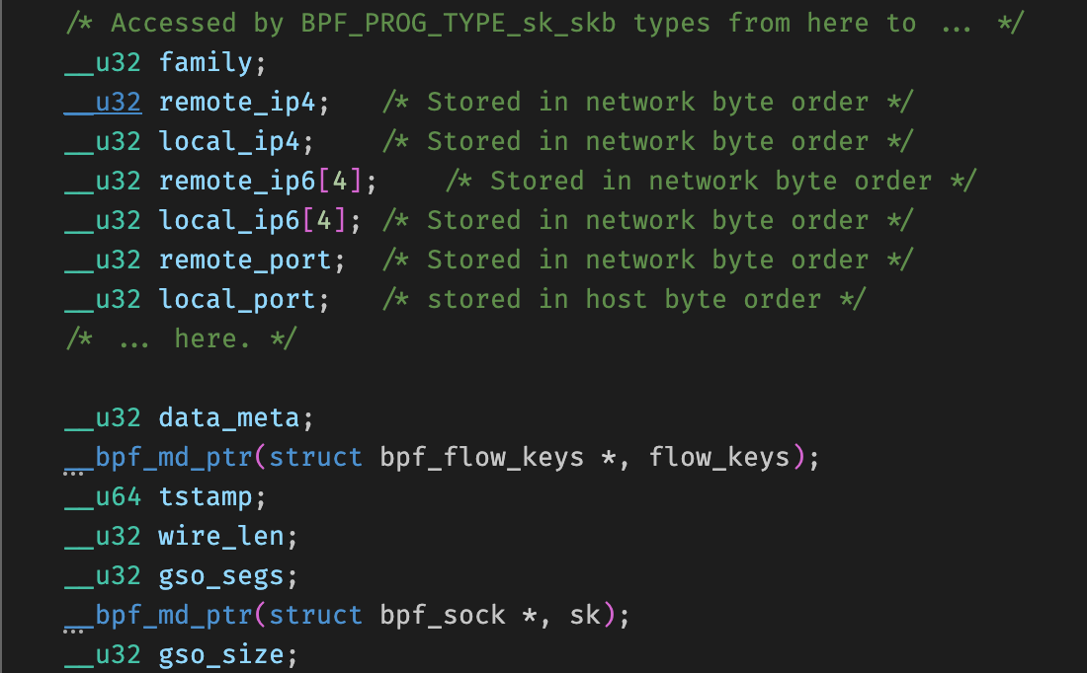
Traffic Control
用于处理收到/发送的报文
返回值
TC_ACT_OK: 继续处理
TC_ACT_SHOT: 丢包
…
结构体

Slide 13
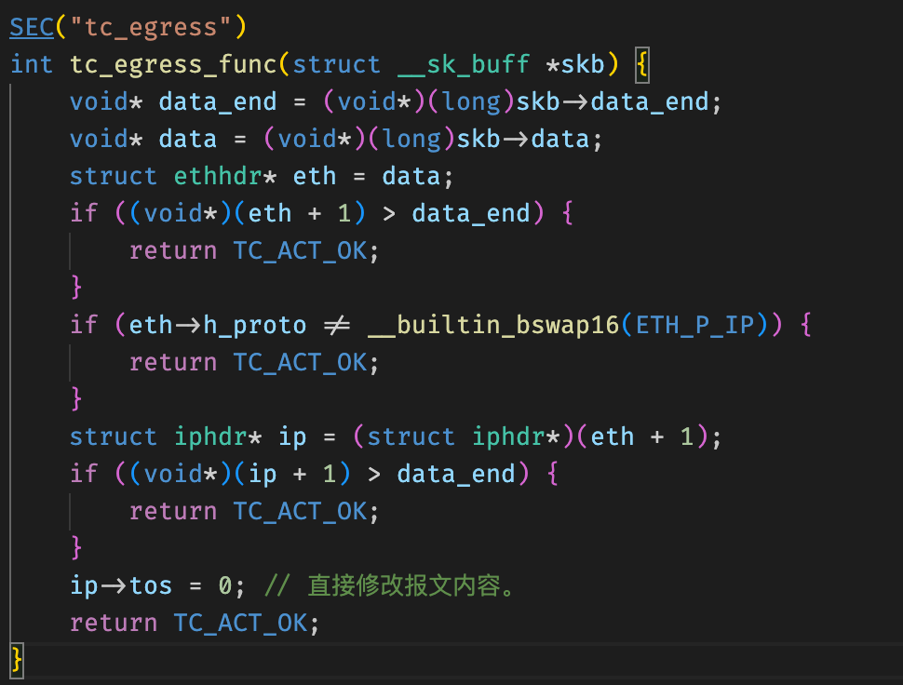
Traffic Control-Example

Slide 14
Bpf中一些实用的函数
调整报文头部大小
bpf_xdp_adjust_head
bpf_skb_adjust_room
报文校验和
bpf_csum_diff
字节序调整
__builtin_bswap16
https://docs.ebpf.io
https://man7.org/linux/man-pages/man7/bpf-helpers.7.html

Slide 15
Bpf-Map
BPF自带了一些数据结构帮助你：
实现一些复杂的数据结构
把数据持久化
在多个bpf程序之间共享
数据结构的类型
Hash Map
Array
Queue
Stack
…
https://docs.ebpf.io/linux/map-type/

Slide 16
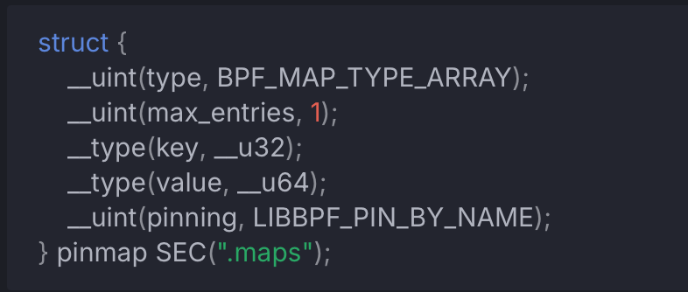
Bpf-Map
key: 描述key的类型，可以写成__type(key, 类型名)
value: 描述value的长度，可以写成__type(value, 类型名字)
pinning: 使用符号名字确定唯一性，在不同的bpf程序之间共享

Slide 17
Bpf-Map
bpf_map_lookup_elem
根据key查询对应的value
bpf_map_update_elem
根据key，插入或更新value
bpf_map_delete_elem
根据key，删除对应的value
…

Slide 18
如何开始
获取模板仓库
配置实验平台
在实验平台中拉取仓库
拉取测试脚本&测试方法
如何调试
修改代码
编译&运行

Slide 19
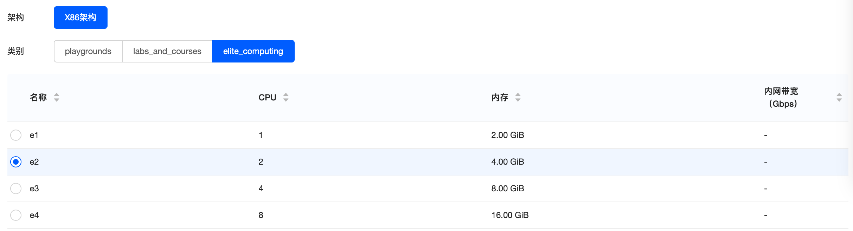
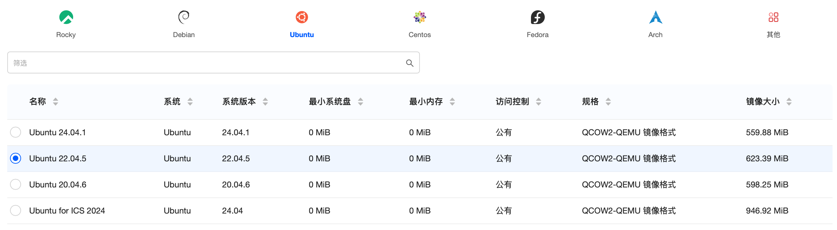
配置实验平台
Key Points
机型: e2
系统: Ubuntu 22.04

Slide 20
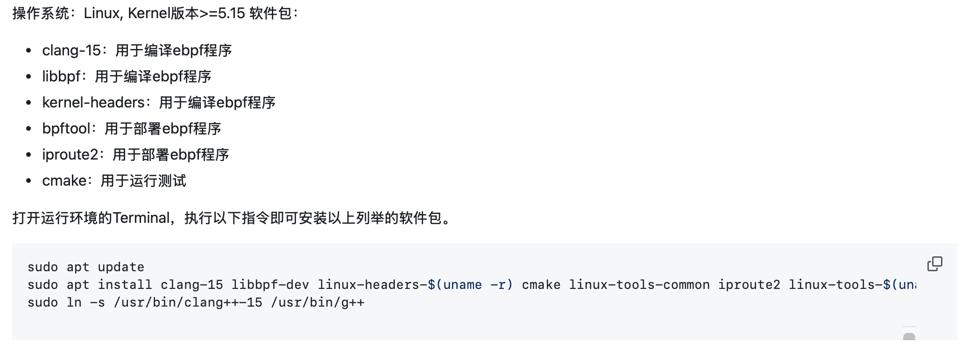
配置实验平台
实验平台环境

Slide 21
本地测试
拉取测试脚本（只用执行一次）
git submodule update –init –remote
创建测试目录（只用执行一次）
mkdir –p build && cd build
创建评测环境（每次开机执行一次）
sudo ./../test_utils/scripts/setup.sh
运行测试
sudo ./Lab3_ebpf

Slide 22
如何调试
虚拟环境使用netns + veth搭建
veth: veth成对出现，从一个veth发送的数据会从另一个veth收到。
netns: 虚拟网络空间，我们可以将两个veth放到不同的网络空间来模拟两台直连的主机。
ns5
网桥
veth5_2
veth5_3
veth5_4
veth1_2
veth2_1
veth2_5
veth3_5
veth4_5
ns1
ns2
ns3
ns4
客户端
路由器
目标服务器
代理服务器

Slide 23
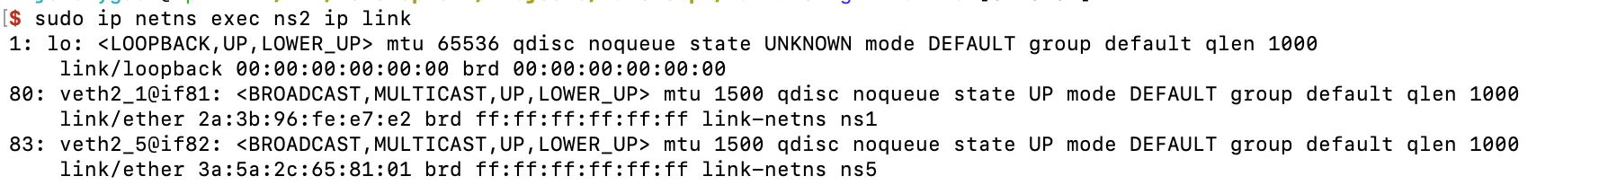
如何调试
sudo ip netns exec <NS NAME> <CMD>
sudo ip netns exec ns2 bash
sudo ip netns exec tcpdump –i veth2_5
…
可以在特定的ns环境中执行指令
ip netns exec ns2 ip link

Slide 24
提交-测试-获取分数
提交
和之前的Lab相同，通过GitHub Classroom进行提交。
但是我们不会在Github中进行评测，因此你会发现，你的分数为0分。这是正常的。
测试环境
我们将使用和“本地测试”中一样的环境和方法，在CLab中进行测试。
测试时间（在DDL之后）
测试代码将每小时检查你的仓库改动，并自动进行重新测试。
获取最终得分（在DDL之后）
你的分数将通过你的学号邮箱，在每次测试后发送到你的邮箱。

